Slide 1
Властивості числових нерівностей.
Оцінювання значень виразу.

Slide 2
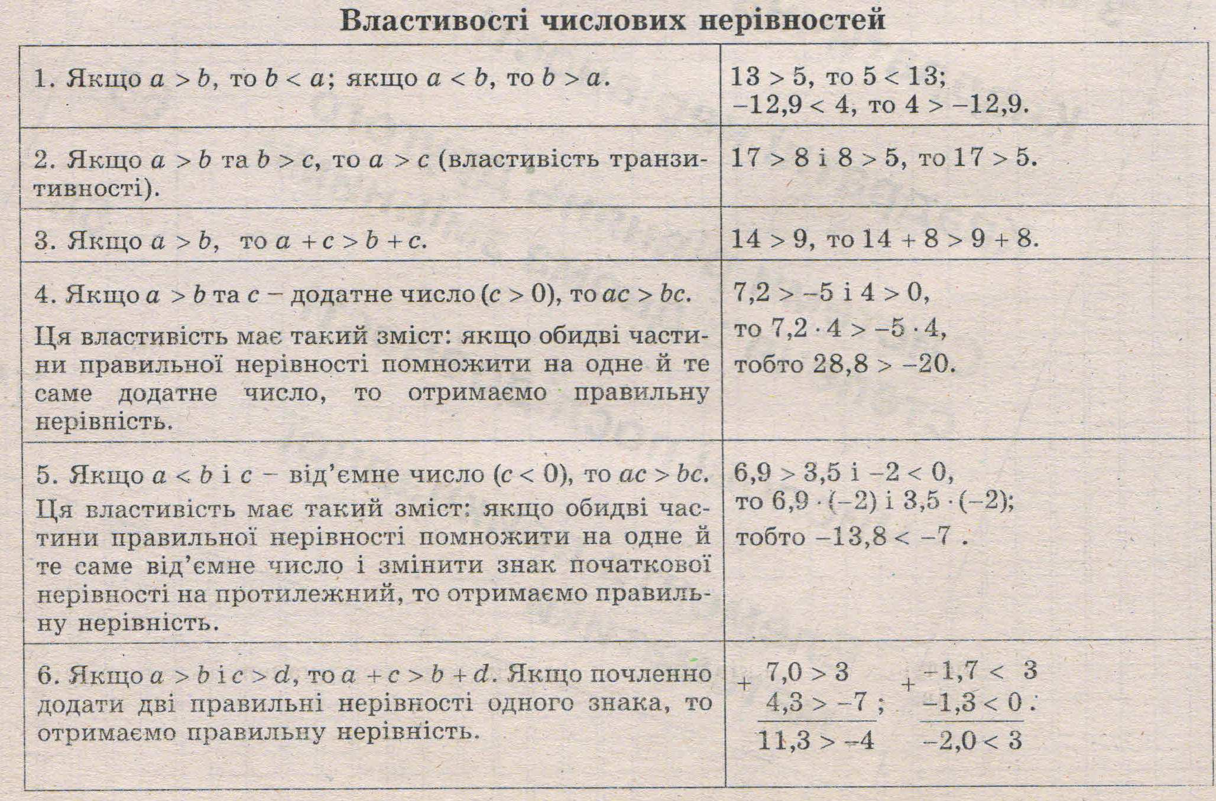

Slide 3


8. Якщо а˃b і а, b- додатні числа,
то

Slide 4
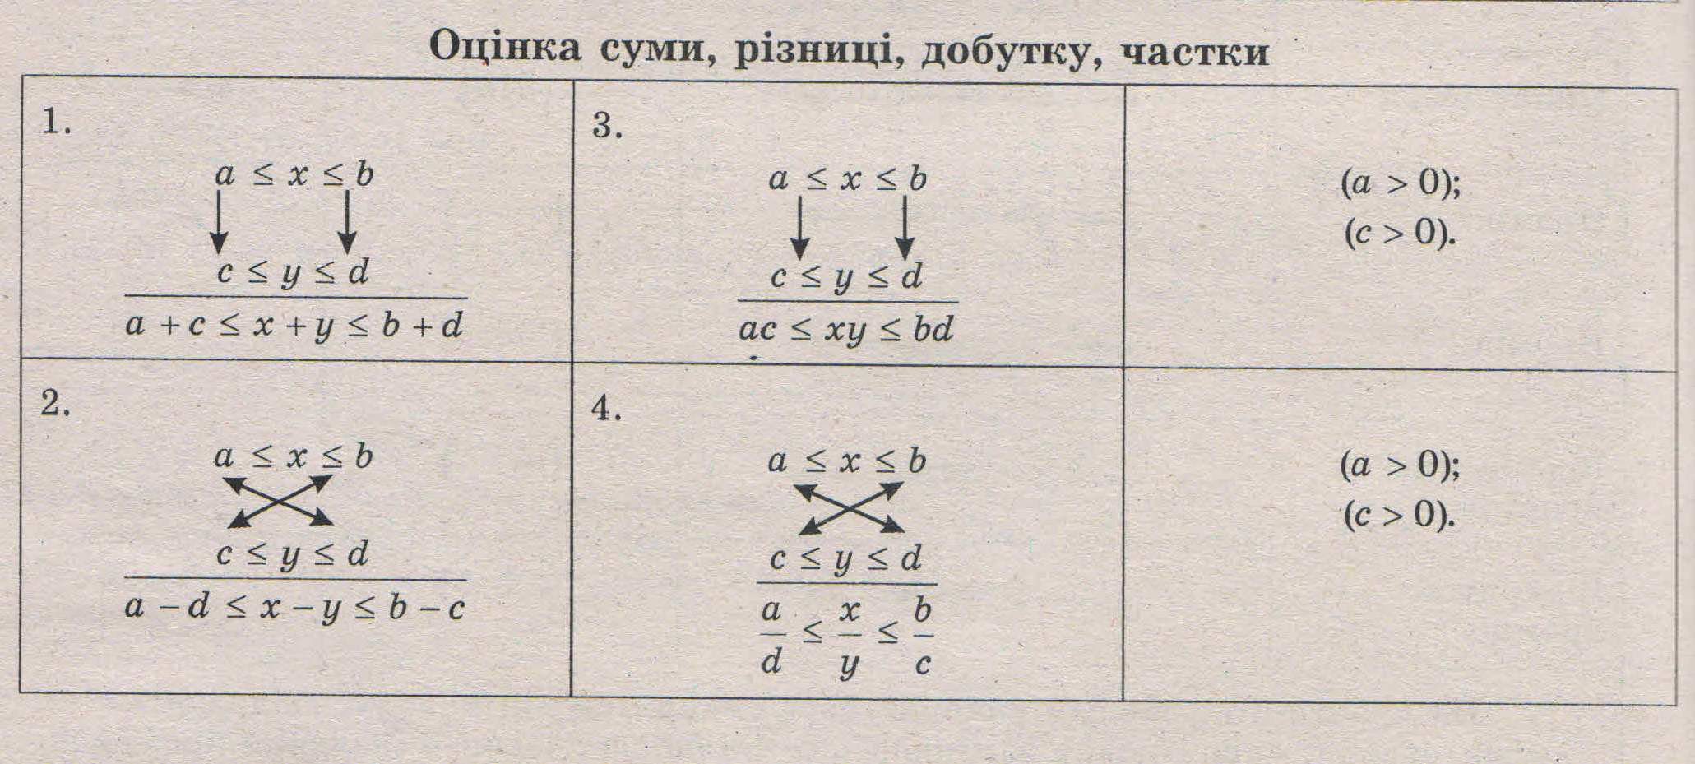
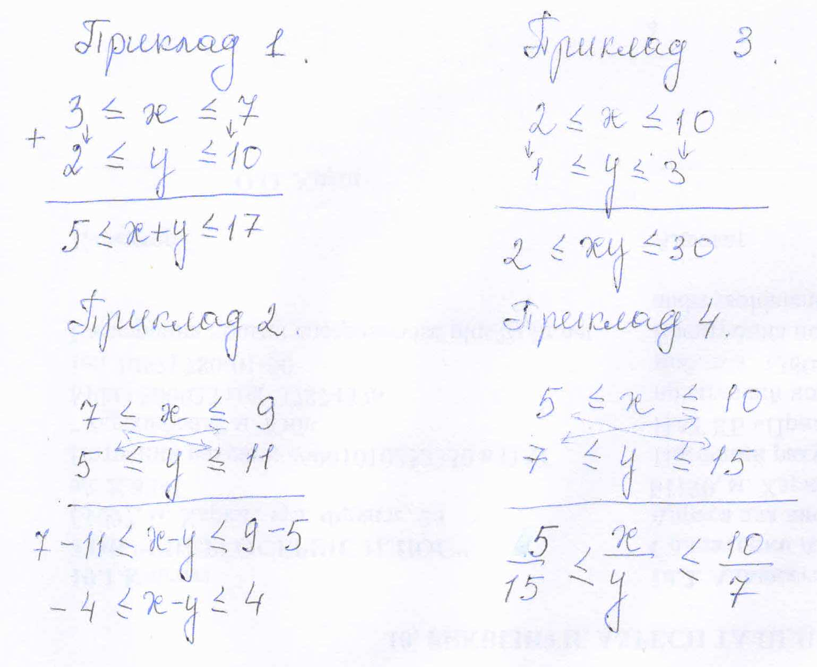

Slide 5
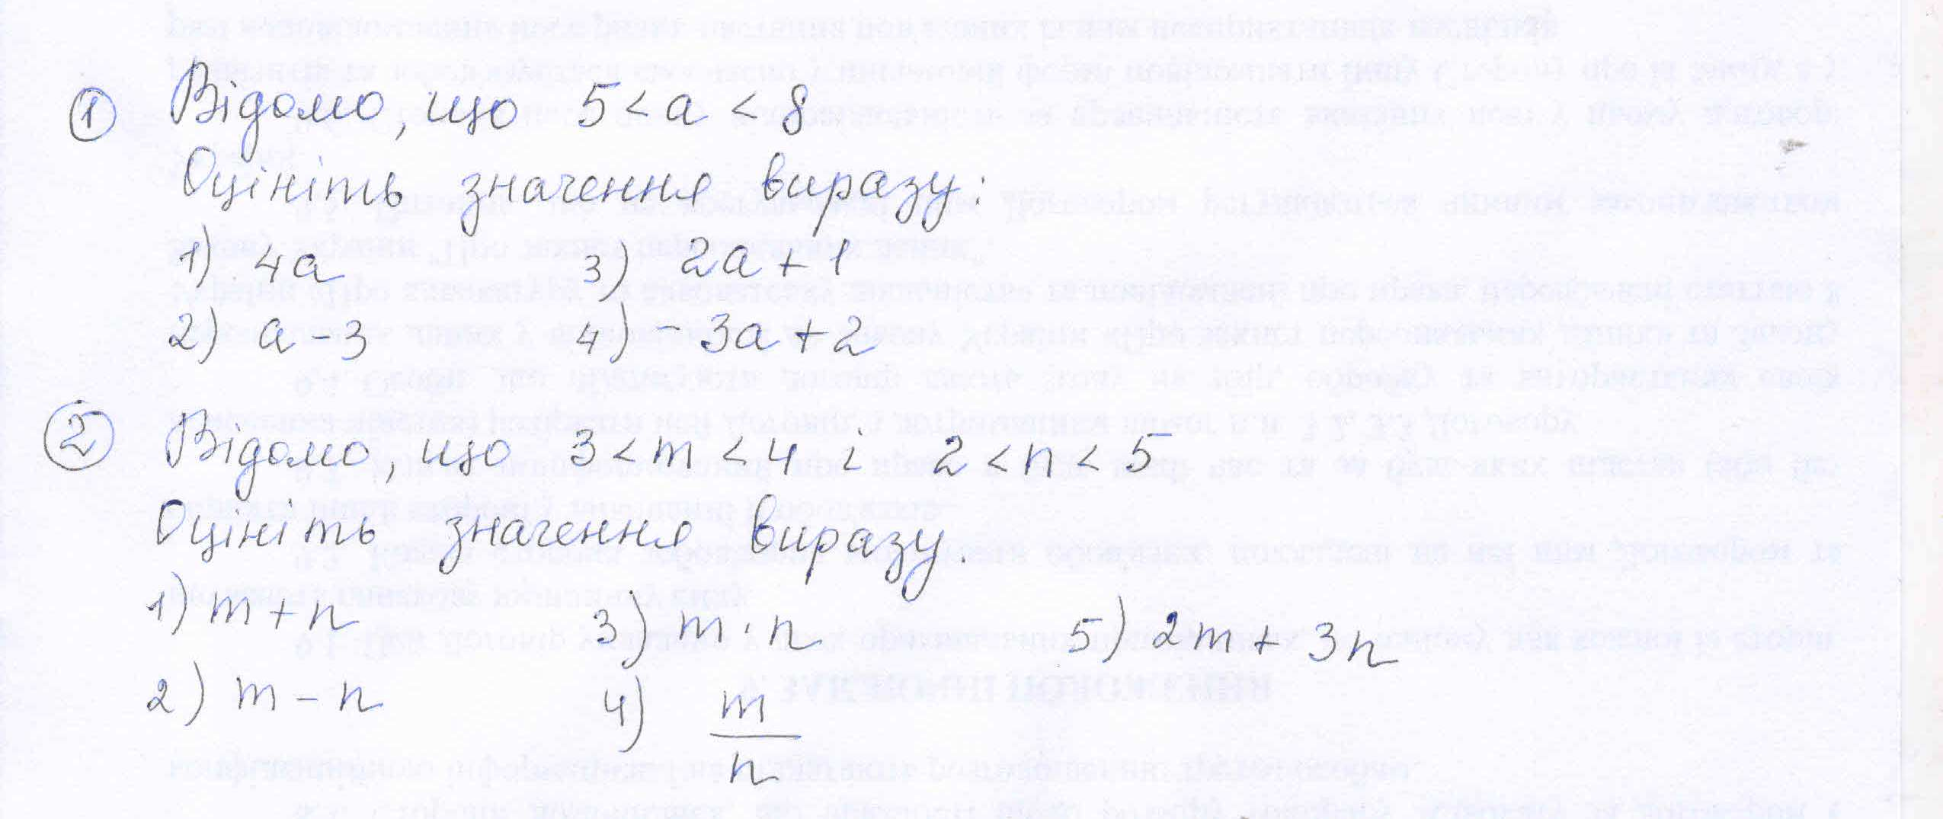
Домашнє завдання

